Slide 1
<h1>
Web Semântica
</h1>
whatIs.html
content.html
Felipe de Campos Santos (17200441) e Lucas Barzan Demétrio (19102347)
Notes:
Olá, meu nome é Lucas e eu tô aqui com o meu colega Felipe pra apresentar o nosso trabalho sobre Web Semântica

Slide 2
Web Semântica
whatIs.html
content.html
Proposta em um artigo de 2001 de Tim Berners-Lee, James Hendler e Ora Lassila, chamado “Web Semântica: um novo formato de conteúdo para a Web que tem significado para computadores vai iniciar uma revolução de novas possibilidades.”
“A Web Semântica tem como um de seus principais objetivos tornar a Web mais acessível em nível de informações.”.
Programming Language
Notes:
Bom, e de onde surgiu esse termo? Ele foi proposto em 2001 por esses três autores, o Tim Berners-Lee, James Hendler, e Ora Lassila, num artigo chamado “Web Semântica: um novo formato de conteúdo para a Web que tem significado para computadores vai iniciar uma revolução de novas possibilidades.”
E segundo eles um dos principais objetivos dela seria tornar a web mais acessível em nível de informações.
A ideia seria facilitar a vida dos usuários, mudando a forma como o conteúdo está organizado e apresentado.

Slide 3
Web Semântica
whatIs.html
content.html
Evolução da web como temos hoje
Web passa a ser entendida como um grande banco de dados
Informações disponíveis passam a ter conteúdo semântico não só para humanos, mas também para as máquinas.
Programming Language
Notes:
A gente pode dizer que a Web semântica seria a evolução da web como temos hoje, entendida como um grande banco de dados, onde a gente passa a ter informações com conteúdo semântico não só para humanos, mas também para as máquinas

Slide 4
As “webs”
Web 1.0
web1.jpg
web2.jpg
Conteúdo dos sites era estático
Web 1 pra n. Uma criadora de conteúdo - grandes empresas - para muitas pessoas leitoras
Motores de busca ainda muito fracos. A pessoa leitora tinha acesso a aquilo que seu site preferido mostrava na página inicial.
Programming Language
Notes:
A web 1.0 é era uma web com pouquíssimas possibilidades de interação entre o visitante de uma página e o seu conteúdo, porque era um modelo de distribuição de informações mais “unidirecional”, semelhante a rádio e televisão. Nesses meios poucas entidades criam o conteúdo, e muitos outros consomem. E era uma época também em que os motores de busca ainda eram muito simples, então acabava que os usuários tinham acesso àquilo que o site favorito deles mostrava, basicamente

Slide 5
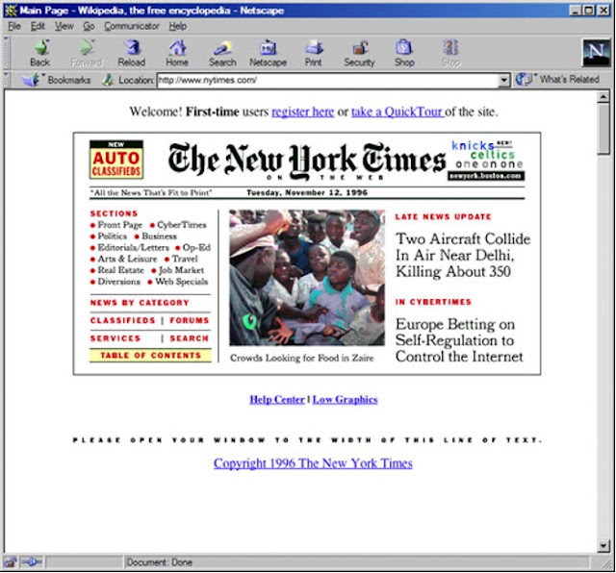
As “webs”
Web 1.0
web1.jpg
web2.jpg
Conteúdo dos sites era estático
Web 1 pra n. Uma criadora de conteúdo - grandes empresas - para muitas pessoas leitoras
Motores de busca ainda muito fracos. A pessoa leitora tinha acesso a aquilo que seu site preferido mostrava na página inicial.
Programming Language
Notes:
A web 1.0 é era uma web com pouquíssimas possibilidades de interação entre o visitante de uma página e o seu conteúdo, porque era um modelo de distribuição de informações mais “unidirecional”, semelhante a rádio e televisão. Nesses meios poucas entidades criam o conteúdo, e muitos outros consomem. E era uma época também em que os motores de busca ainda eram muito simples, então acabava que os usuários tinham acesso àquilo que o site favorito deles mostrava, basicamente

Slide 6
As “webs”
Web 2.0
web2.jpg
web3.jpg
Web n para n. Boom de pessoas criadoras de conteúdo, revolução de blogs e chats online, redes sociais. Chamada de web participativa
Conteúdo dinâmico, interativo
“Web como plataforma” - Tim O’Reilly
Motores de busca muito mais fortes, porém a busca é feita por sintaxe (palavras-chave).
Programming Language
Notes:
Já na Web 2.0, o público passa a ser o maior responsável pela criação de materiais online, se diz então que é uma rede de n pra n. Existe uma facilidade maior para criar blogs, canais no YouTube, e publicações nas redes sociais. E com isso, naturalmente ocorreu um aumento inédito no volume de informações. Outro ponto é que nela a gente passa a ter um poder de busca maior, mas ainda uma busca sintática né, por palavras-chave.

Slide 7
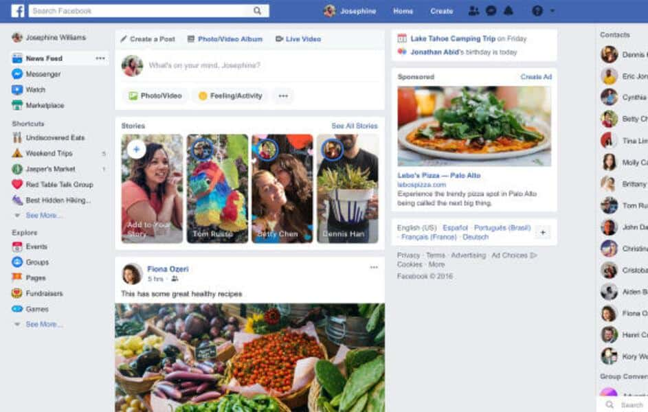
As “webs”
Web 2.0
web2.jpg
web3.jpg
Web n para n. Boom de pessoas criadoras de conteúdo, revolução de blogs e chats online, redes sociais. Chamada de web participativa
Conteúdo dinâmico, interativo
“Web como plataforma” - Tim O’Reilly
Motores de busca muito mais fortes, porém a busca é feita por sintaxe (palavras-chave).
Programming Language
Notes:
Já na Web 2.0, o público passa a ser o maior responsável pela criação de materiais online, se diz então que é uma rede de n pra n. Existe uma facilidade maior para criar blogs, canais no YouTube, e publicações nas redes sociais. E com isso, naturalmente ocorreu um aumento inédito no volume de informações. Outro ponto é que nela a gente passa a ter um poder de busca maior, mas ainda uma busca sintática né, por palavras-chave.

Slide 8
As “webs”
Web 3.0
web3.jpg
problem.txt
Já começou? …
Foco em informação organizada tanto para humanos quanto para máquinas
Criptomoedas, DeFi, Blockchain -> descentralização da web
Também chamada de web semântica e web inteligente
Programming Language
Notes:
Por fim nós temos a Web 3.0, também conhecida como Web Semântica ou Web inteligente. Ela tem a capacidade de não apenas gerar e armazenar informações, mas também de interpretá-las. E essa informação fica organizada não só pro ser humano que entende os conteúdos facilmente, mas também pros computadores, pros mecanismos de busca. E essa forma de Web floresce em meio a um contexto de blockchain, criptomoedas, e outras tecnologias que levam a uma descentralização da web.
A gente ainda pode encarar a Web Semântica como sendo um grande assistente pessoal, que auxilia o usuário em seus problemas. Isso vai ao encontro da forma como muitos usuários até já utilizam a web hoje, fazendo perguntas sobre certas situações e esperando uma solução pra elas. Sejam dúvidas do dia-a-dia, diagnóstico de doenças, sugestões de lugares para conhecer, etc.
Uma pergunta que fica é: será que já estamos vivenciando a Web 3.0? Ou já estamos numa transição pra ela? Enfim
Vale notar também que a Web Semântica não deve servir para necessariamente substituir a Web atual, mas sim ser uma extensão dela. As duas deverão na verdade coexistir.

Slide 9
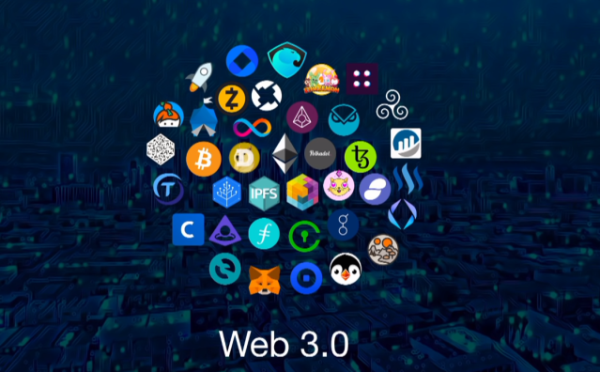
As “webs”
Web 3.0
web3.jpg
problem.txt
Já começou? …
Foco em informação organizada tanto para humanos quanto para máquinas
Criptomoedas, DeFi, Blockchain -> descentralização da web
Também chamada de web semântica e web inteligente
Programming Language
Notes:
Por fim nós temos a Web 3.0, também conhecida como Web Semântica ou Web inteligente. Ela tem a capacidade de não apenas gerar e armazenar informações, mas também de interpretá-las. E essa informação fica organizada não só pro ser humano que entende os conteúdos facilmente, mas também pros computadores, pros mecanismos de busca. E essa forma de Web floresce em meio a um contexto de blockchain, criptomoedas, e outras tecnologias que levam a uma descentralização da web.
A gente ainda pode encarar a Web Semântica como sendo um grande assistente pessoal, que auxilia o usuário em seus problemas. Isso vai ao encontro da forma como muitos usuários até já utilizam a web hoje, fazendo perguntas sobre certas situações e esperando uma solução pra elas. Sejam dúvidas do dia-a-dia, diagnóstico de doenças, sugestões de lugares para conhecer, etc.
Uma pergunta que fica é: será que já estamos vivenciando a Web 3.0? Ou já estamos numa transição pra ela? Enfim
Vale notar também que a Web Semântica não deve servir para necessariamente substituir a Web atual, mas sim ser uma extensão dela. As duas deverão na verdade coexistir.

Slide 10
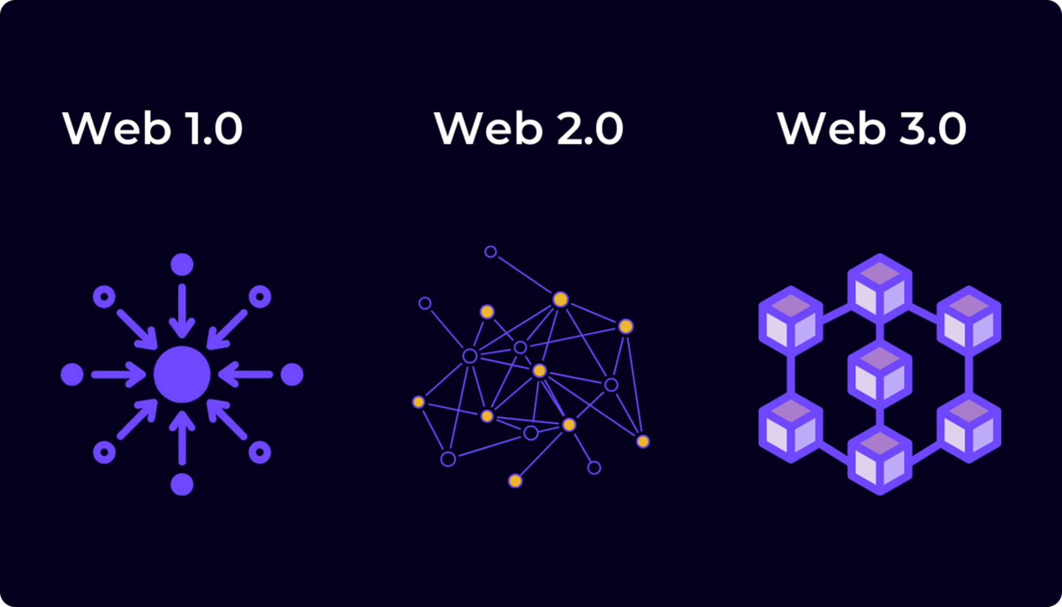
Programming Language
Notes:
Aqui então uma gravura pra ilustrar mais visualmente esses conceitos, inicialmente a gente tinha a web 1.0, com muitos consumindo conteúdo que era produzido por poucos.
Depois a web 2.0, com os usuários muito mais conectados entre si, e com poder de disseminar a informação.
Até chegar numa web 3.0 muito mais inteligente, integrada, organizada…

Slide 11
O problema
problem.txt
solution.txt
As máquinas entendem páginas e dados de site como grupos de caracteres, não como informação
Motores de busca ainda se baseiam em palavras-chave, nem sempre trazendo o que é procurado
O próprio ato de pesquisar deve ser feito de maneira correta
Programming Language
Notes:
Claro que fazer isso acontecer do ponto de vista tecnológico não é simples, já que as máquinas entendem as páginas e dados dos sites simplesmente como um grupo de caracteres, não como informação, uma informação com um significado pra pessoa.
Os motores de busca melhoraram muito nos últimos anos, mas eles ainda se baseiam muito nas palavras-chave, tanto é que o próprio ato de pesquisar requer uma certa habilidade, se a gente quiser bons resultados

Slide 12
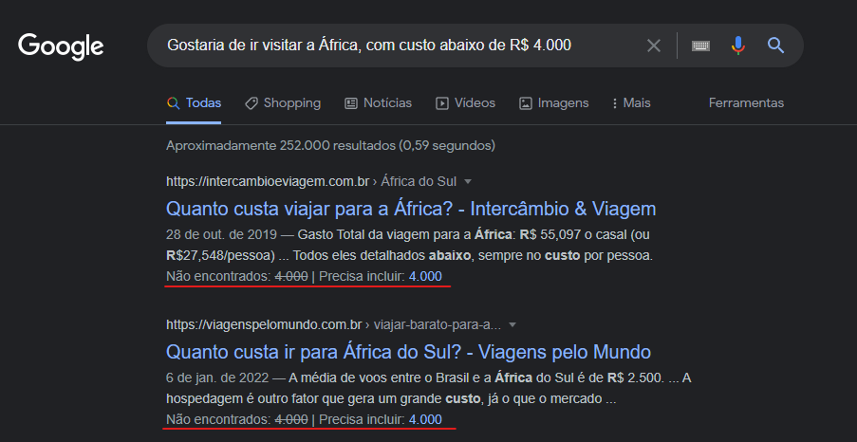
O problema
problem.txt
solution.txt
Pesquisa feita dia 01/07/22
Programming Language
Notes:
Por exemplo, se a gente perguntar pro Google, e isso é uma consulta recente, feita esse mês, “Gostaria de ir visitar a África, com custo abaixo de R$ 4.000”, pra nós é uma frase bem simples e todos entendemos que ali tem um lugar, tem um limite superior de preço, que tá em reais, etc. Mas o motor de busca dá alguns resultados não muito satisfatórios pra esse usuário

Slide 13
problem.txt
solution.txt
Os resultados se baseiam em citações de n palavras citadas na query de busca, ou seja, na sintaxe da query, e não no contexto semântico da minha necessidade.
Programming Language
Notes:
Basicamente, [...]

Slide 14
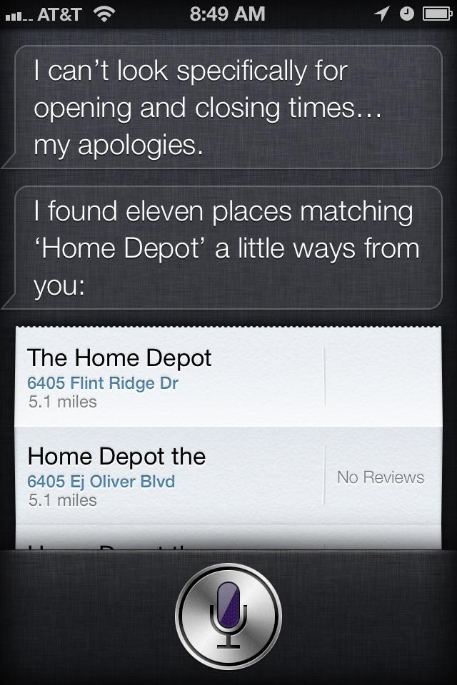
Exemplo prático
problem.txt
solution.txt
Neste artigo online, publicado em Setembro de 2012, o autor Andrew S. cita que, ao perguntar para a Siri (assistente pessoal da Apple) que horas a Home Depot fecha, ela não soube ajudar, avisando que “não consegue procurar por horários de abertura e fechamento”. Isso acontecia pois ela, até então, não entendia o contexto semântico das páginas e não sabia procurar ativamente pela informação pedida.
Programming Language
https://infomedia.com/blog/siri-and-the-semantic-web/
Notes:
Um outro exemplo vem desse artigo de 2012 em que o autor cita que, ao perguntar pra Siri que horas fechava uma loja, ela respondia que não conseguia procurar por horários de abertura e fechamento, então só dava um resultado mais genérico. Ou seja, ela não entendia o contexto semântico das páginas pra procurar pela informação correta.

Slide 15
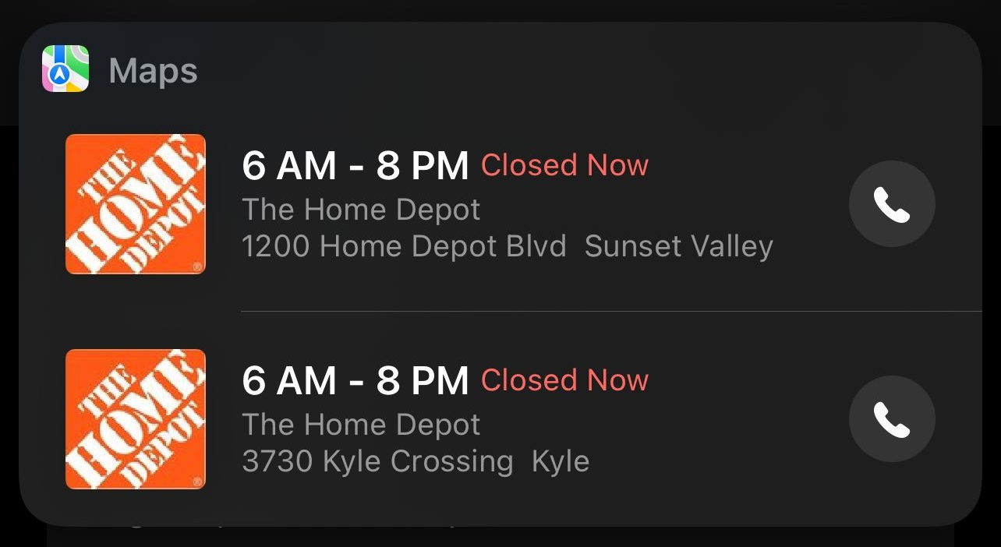
Exemplo prático
problem.txt
solution.txt
Hoje, ao perguntar para a assistente da Google que horas a Home Depot fecha, ela me responde:
“On the website homes and gardens dot com the say in most locations Home Depot closes at 10pm monday through saturday, and 6pm on sunday. Do you want a little more context?”. [teste feito dia 01/07/2022]
Ao perguntar pra Siri, a resposta foi a seguinte:
Entendem melhor o contexto semântico da necessidade.
[teste feito dia 01/07/2022]
Programming Language
https://infomedia.com/blog/siri-and-the-semantic-web/
Notes:
Isso foi em 2012 né, mas hoje se a gente faz a mesma pergunta, tanto o assistente da Google quanto a Siri dão respostas bem mais satisfatórias, porque eles conseguiram entender o contexto semântico da necessidade.

Slide 16
<h1>
Soluções
</h1>
solution.txt
readme.md
Programming Language

Slide 17
Tornar a Web atual semântica
solution.txt
readme.md
Hoje existem duas abordagens para chegarmos em uma web com um contexto semântico (de tudo que existe):
Bottom Up: São inseridas tags nos textos e dados existentes nas páginas web
Top Down: É realizado o processamento de todos os dados existentes e criadas conexões e significados entre eles
Ambas as abordagens exigiriam um esforço descomunal de adaptação, leitura e/ou processamento de “toda a internet” existente até hoje.
Programming Language

Slide 18
Tornar a Web atual semântica
solution.txt
readme.md
“Ontologia” na Filosofia: a ciência do que as coisas são. Surgiu quando Aristóteles tentou estabelecer um sistema de classificação para as coisas do mundo
O que caracteriza o que uma coisa é o que ela é?
Não é uma tarefa trivial.
“ontologia” na Computação:
Um objeto de informação
Especificação formal de uma conceitualização compartilhada
Formal: para que a máquina entenda
Conceitualização: objetos, conceitos, e outras entidades que existem numa área de interesse qualquer
Compartilhada: todo tipo de conhecimento é compartilhado entre uma comunidade de pessoas
Programming Language

Slide 19
Tornar a Web atual semântica
solution.txt
readme.md
Independe da linguagem
Descreve indivíduos, classes, atributos e relacionamentos
Relacionamento
Indivíduo
Classe
Atributo
Alto falante
Tela
Eletrônico
S.O
(um exemplar)
(conjunto de indivíduos e/ou outras classes)
(características)
Celular
Programming Language

Slide 20
<h1>
Web semântica atualmente
</h1>
now.html
current.html
Programming Language

Slide 21
Como está hoje
now.html
current.html
Resource Description Framework (RDF)
Integrado em schemes (esquemas), ajuda a organizar informação
Ontology Web Language (OWL)
Permite representar, relacionar e manipular essa informação
Programming Language

Slide 22
Como está hoje
now.html
current.html
Resource Description Framework (RDF)
Modelo estandardizado para troca de dados na web, que permite que programas e sites façam um intercâmbio de dados
Tudo é considerado como um recurso, identificado através de um identificador único — Uniform Resource Identifier (URI).
O formato mais comum de um URI que conhecimentos é o tradicional URL — Uniform Resource Locator
O uso de schemes permite que os criadores dos sites usem uma coleção de vocabulários para integrar nas etiquetas do HTML
Programming Language

Slide 23
Como está hoje
now.html
current.html
Resource Description Framework (RDF)
Exemplo
<div itemscope itemtype=”http://schema.org/Movie”>
<h1>Avatar</h1>
<span>Director: James Cameron (born August 16, 1954)</span>
<span>Science fiction</span>
<a href=”../movies/avatar-theatrical-trailer.html”>Trailer</a>
</div>
Programming Language

Slide 24
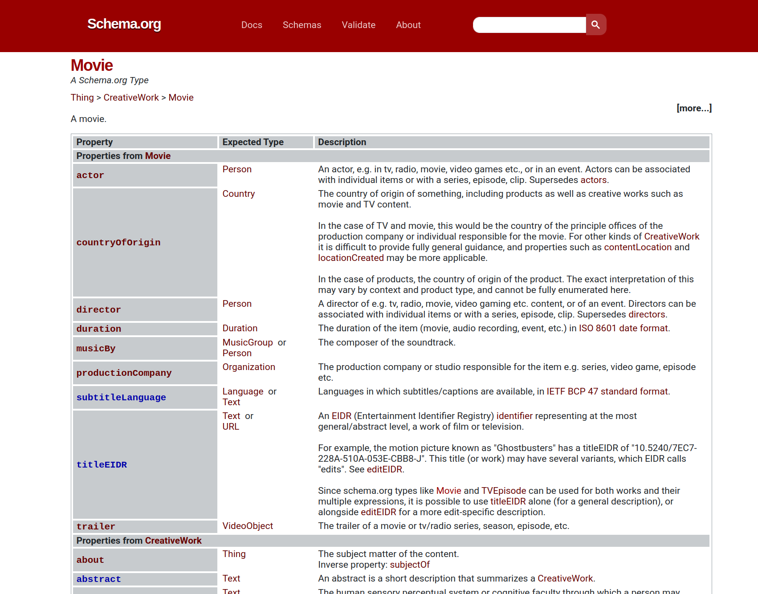

Slide 25
Como está hoje
now.html
current.html
Ontology Web Language (OWL)
Uma linguagem para definir e instanciar ontologias
Essas ontologias podem incluir descrições de classes e subclasses, propriedades, instâncias de classes e relações entre essas instâncias
Programming Language

Slide 26
Como está hoje
now.html
current.html
Ontology Web Language (OWL)
Exemplos
<owl:Class rdf:ID=”Chocolate” />
<owl:Class rdf:ID=”Região” />
<owl:Class rdf:ID=”Gênero” />
<owl:Class rdf:ID=”Chocolate”>
<rdfs:subClassOf rdf:resource=”&food;AlimentoRigido”/>
<rdfs:label xml:lang=”en”>chocolate</rdfs:label>
<rdfs:label xml:lang=”fr”>chocolate</rdfs:label>
…
</owl:Class>
Programming Language

Slide 27
Como está hoje
now.html
current.html
Ontology Web Language (OWL)
Exemplos de implementação dessa tecnologia:
WolframAlpha: calcula dinamicamente a informação com base em dados, algoritmos e métodos
Programming Language

Slide 28
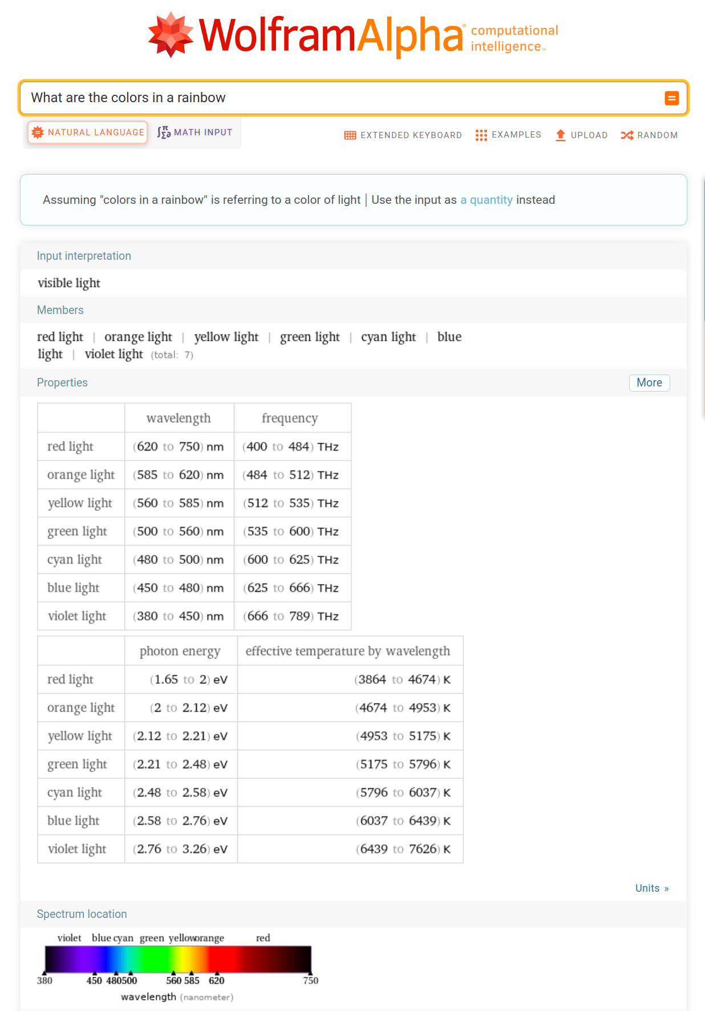

Slide 29
Como está hoje
now.html
current.html
Ontology Web Language (OWL)
Exemplos de implementação dessa tecnologia:
[Antigo] Facebook Graph Search: uma ferramenta para encontrar pessoas, fotos, lugares e interesses que nos são mais relevantes
Programming Language

Slide 30
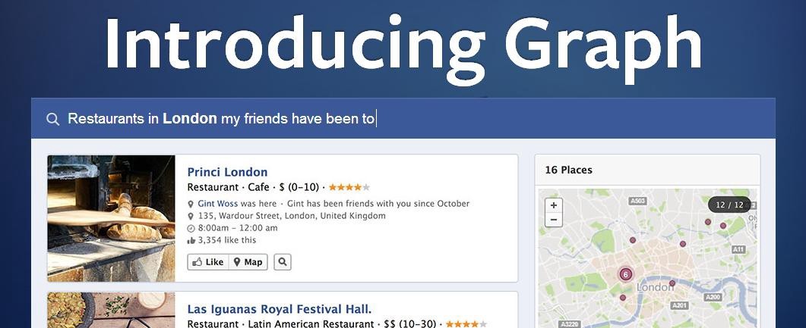

Slide 31
<h1>
Web semântica no futuro
</h1>
later.html
future.html
Programming Language

Slide 32
Questões importantes
later.html
future.html
Dados sensíveis
Falta a capacidade de garantir controle de acesso à informação
Como controlar o acesso a essas ontologias?
Quem terá autorização para colher esses dados?
Um risco à privacidade do usuário comum
Programming Language

Slide 33
Quais os planos para o futuro
later.html
future.html
Projetos de novos e melhorados motores de busca
Construção de novas interfaces com o usuário para sistemas de informação
Indexação automática de documentos
E mais…
Programming Language

